Slide 1
Уникальные природные объекты России

Slide 2
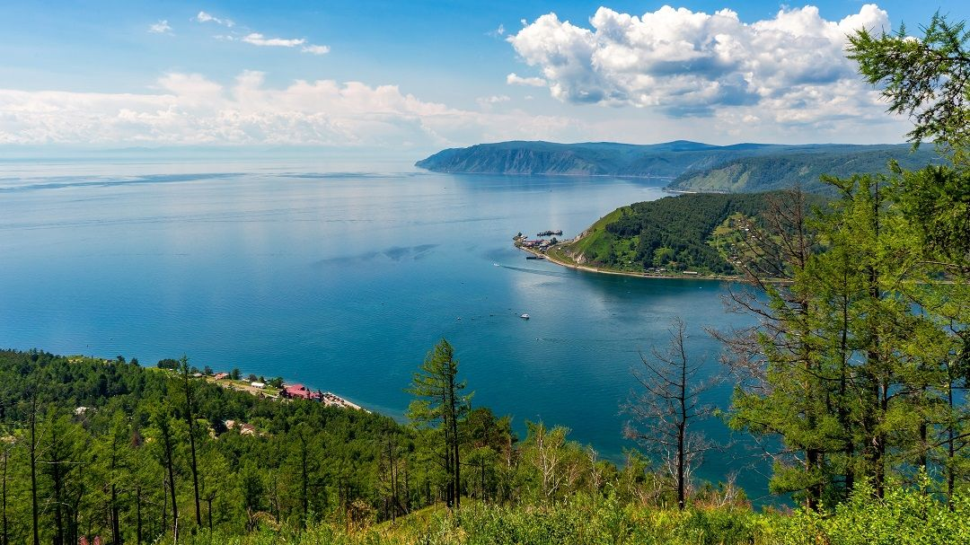
Природные объекты России, входящие в состав всемирного наследия ЮНЕСКО Озеро Байкал

Slide 3
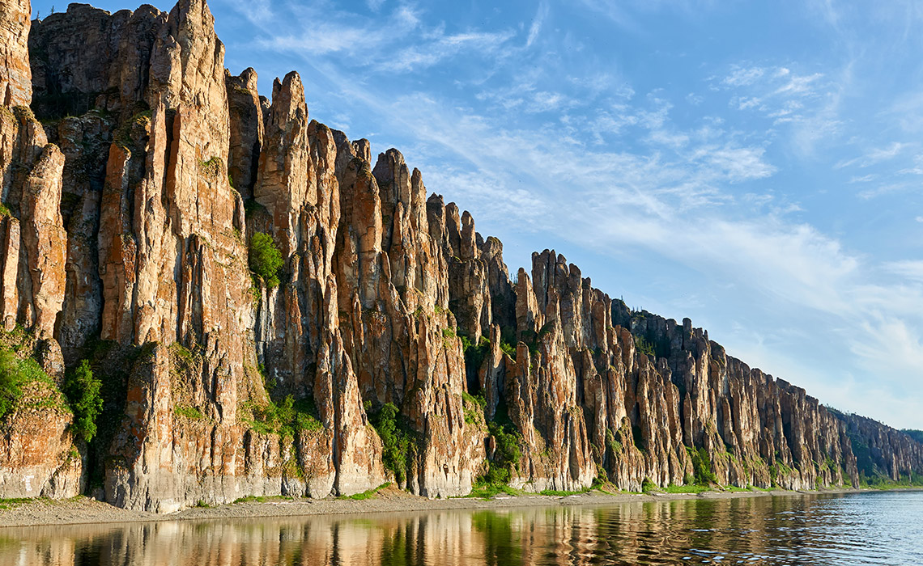
Ленские столбы

Slide 4
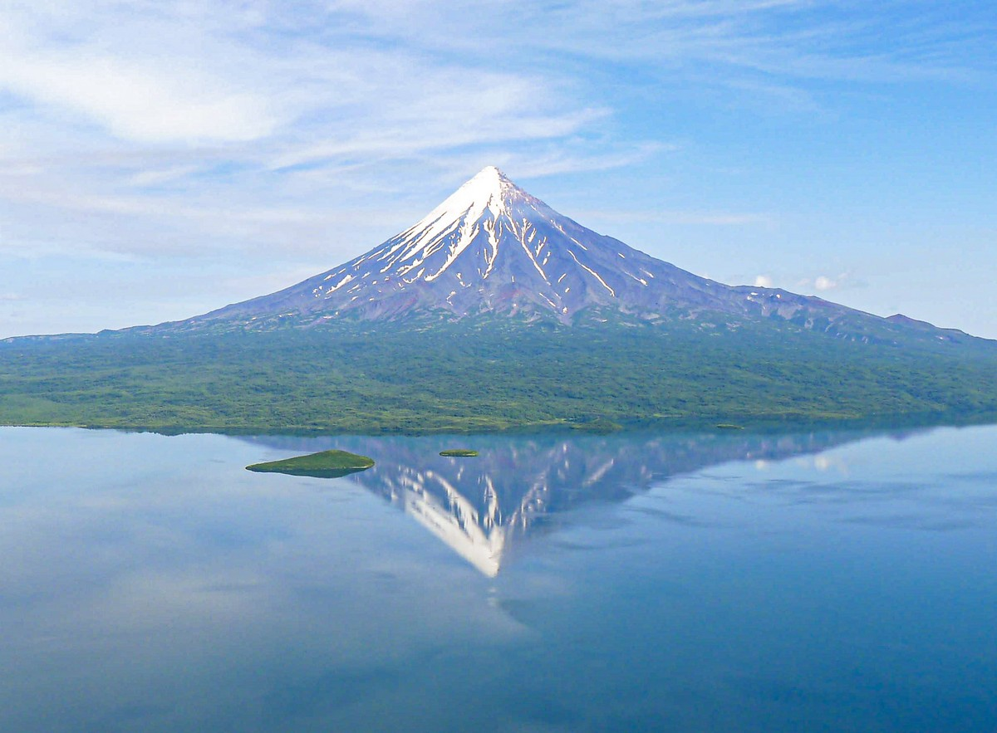
Вулканы Камчатки

Slide 5
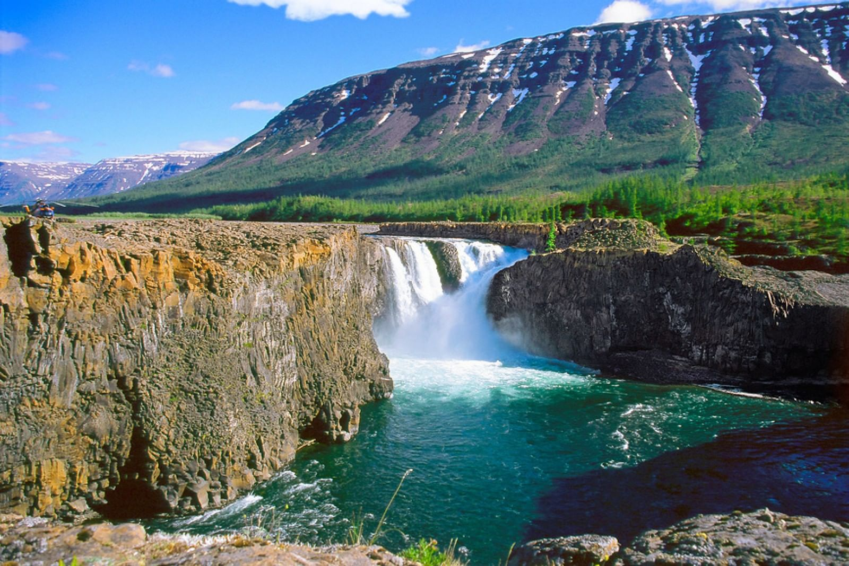
плато Путорана

Slide 6
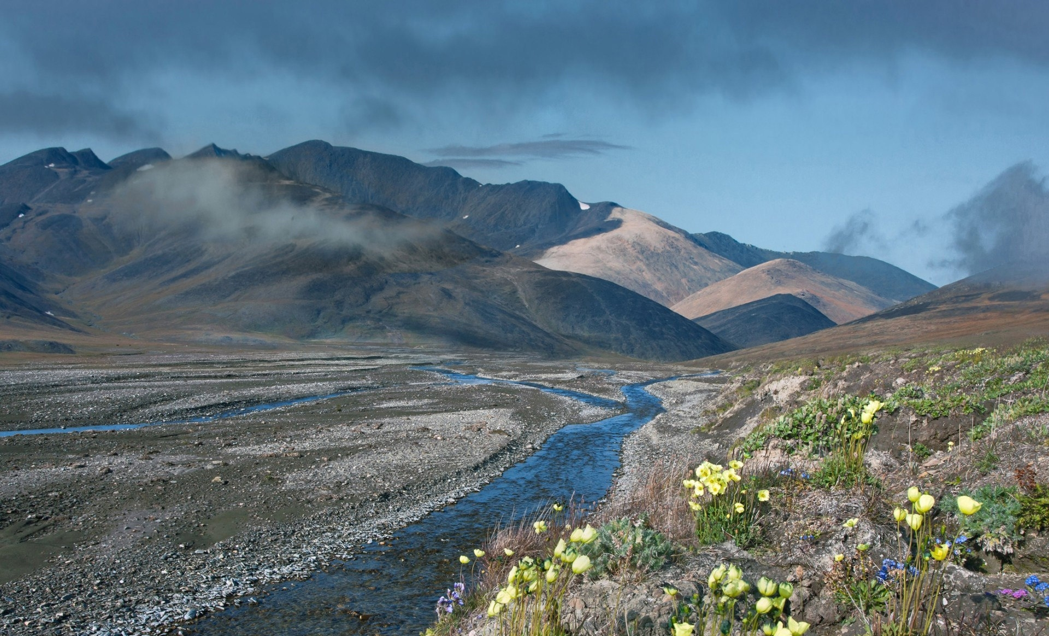
Остров Врангеля

